Slide 1










CHÀO MỪNG CÁC EM ĐẾN VỚI BÀI HỌC MỚI NGÀY HÔM NAY!

Slide 2


KHỞI ĐỘNG
Em hãy kể tên một số các vương quốc phong kiến ở Đông Nam Á được hình thành trong khoảng từ thế kỉ VII đến thế kỉ X.
Cam-pu-chia
Pa-gan
Sri Vi-giay-a
Ma-ta-ram
Chăm-pa
Sri Kse-tra
Ka-lin-ga,...

Slide 3





CHƯƠNG 3:
ĐÔNG NAM Á
TỪ NỬA SAU THẾ KỶ X ĐẾN NỬA ĐẦU THẾ KỶ XVII

Slide 4
BÀI 6:
CÁC VƯƠNG QUỐC
PHONG KIẾN ĐÔNG NAM Á
TỪ NỬA SAU THẾ KỈ X
ĐẾN NỬA ĐẦU THẾ KỈ XVI

Slide 5

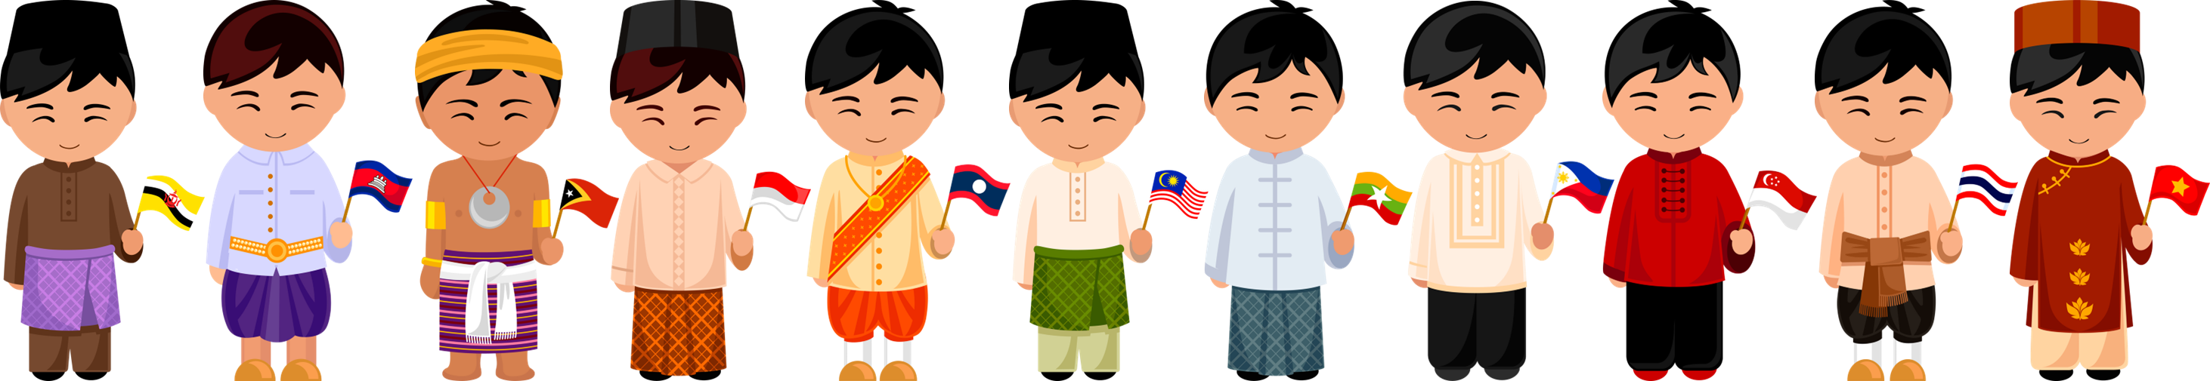
NỘI DUNG BÀI HỌC
Sự hình thành và phát triển của các vương quốc phong kiến từ sau nửa thế kỉ X đến nửa đầu thế kỉ XVI
1
2
Những thành tựu văn hóa tiêu biểu

Slide 6



PHẦN 1
Sự hình thành và phát triển của các vương quốc phong kiến từ sau nửa thế kỉ X đến nửa đầu thế kỉ XVI

Slide 7
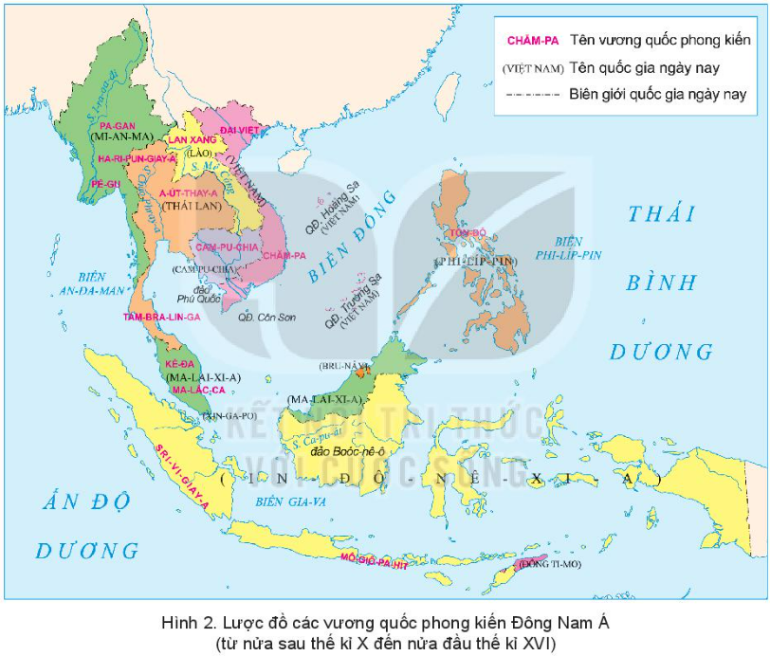

Em hãy quan sát Hình 2 và viết ra giấy tên các vương quốc phong kiến Đông Nam Á xuất hiện trong lược đồ.
Hình 2. Lược đồ các vương quốc phong kiến Đông Nam Á (từ nửa sau thế kỉ X đến nửa đầu thế kỉ XVI)

Slide 8
Các vương quốc phong kiến Đông Nam Á:
Đại Việt, Chăm-pa.
Cam-pu-chia.
A-út-thay-a, Tam-bra-lin-ga
Pa-gan, Ha-ri-pun-giay-a, Pê-gu.
Kê-đa, Ma-lắc-ca.
Sri-vi-giay-a, Mô-giô-pa-hít
Hình 2. Lược đồ các vương quốc phong kiến Đông Nam Á (từ nửa sau thế kỉ X đến nửa đầu thế kỉ XVI)

Slide 9

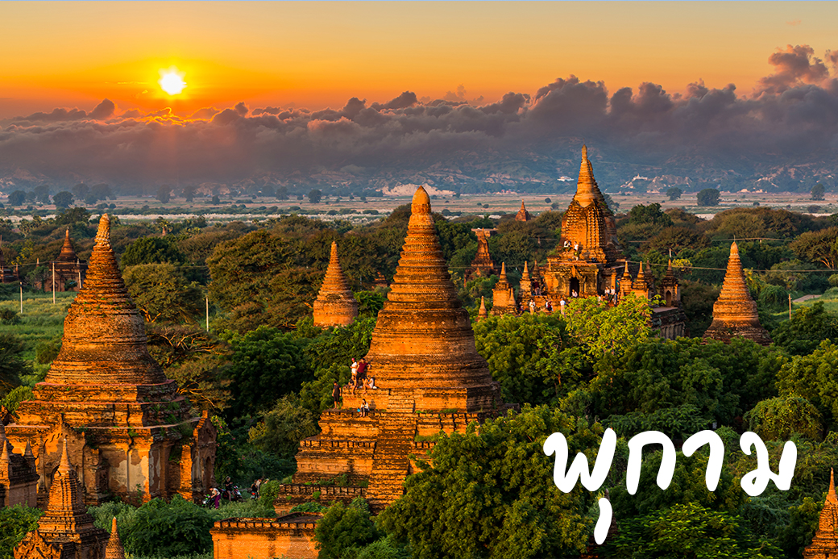
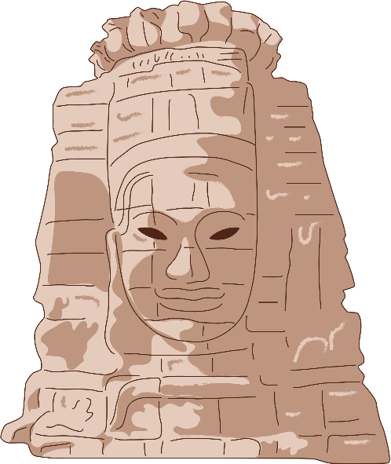
THẢO LUẬN CẶP ĐÔI
Em hãy đọc nội dung thông tin mục 1, quan sát Hình 1 – SGK tr.35-37 và trả lời câu hỏi: Trình bày được sự hình thành và phát triển của các vương quốc phong kiến ở Đông Nam Á từ nửa sau thế kỉ X đến nửa đầu thế kỉ XVI:
Quá trình hình thành, phát triển.
Kinh tế.
Bộ máy nhà nước.
Hình 1. Toàn cảnh đô thị cổ Pa-gan (thuộc Mi-an-ma ngày nay)

Slide 10
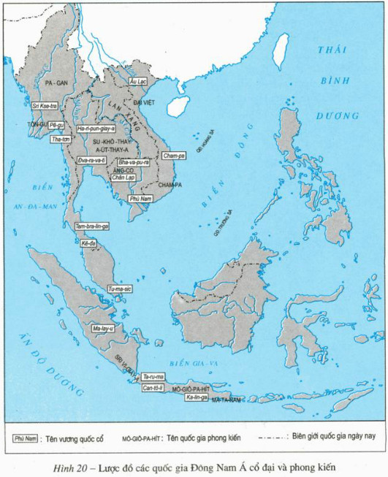
Quá trình hình thành, phát triển
Cơ sở: hình thành từ TK VII – X.
Thời gian: TK X – XIII.
Các vương quốc phong kiến:
Vương quốc Pa-gan: lưu vực sông I-ra-oa-đi.
Vương quốc Ha-ri-pun-giay-a: lưu vực sông Chao Phray-a.
Vương quốc Đại Việt, Chăm-pa, Cam-pu-chia: bán đảo Đông Dương.
Vương quốc Sri Vi-giay-a: đảo Xu-ma-tra.

Slide 11
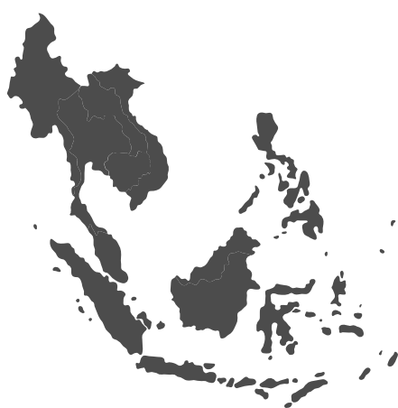
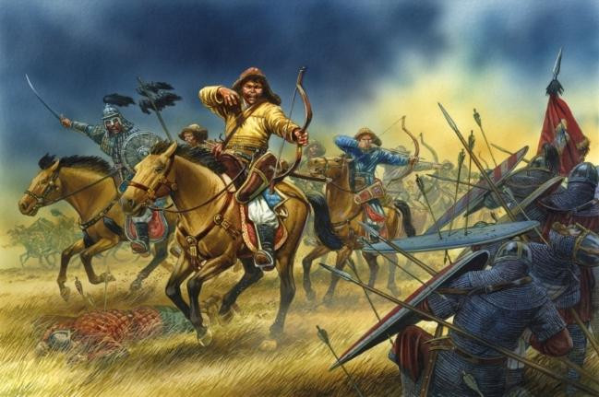

Quá trình hình thành, phát triển
TK XIII
Đông Nam Á
xâm lược
liên kết
chống ngoại xâm
Đội quân Mông cổ
ra đời
Vương triều Mô-giô-pa-hít.
Vương quốc A-út-thay-a của người Thái.
Lan Xang của người Lào.
Vương quốc Ma-lắc-ca.
Một số vương quốc phong kiến mới

Slide 12
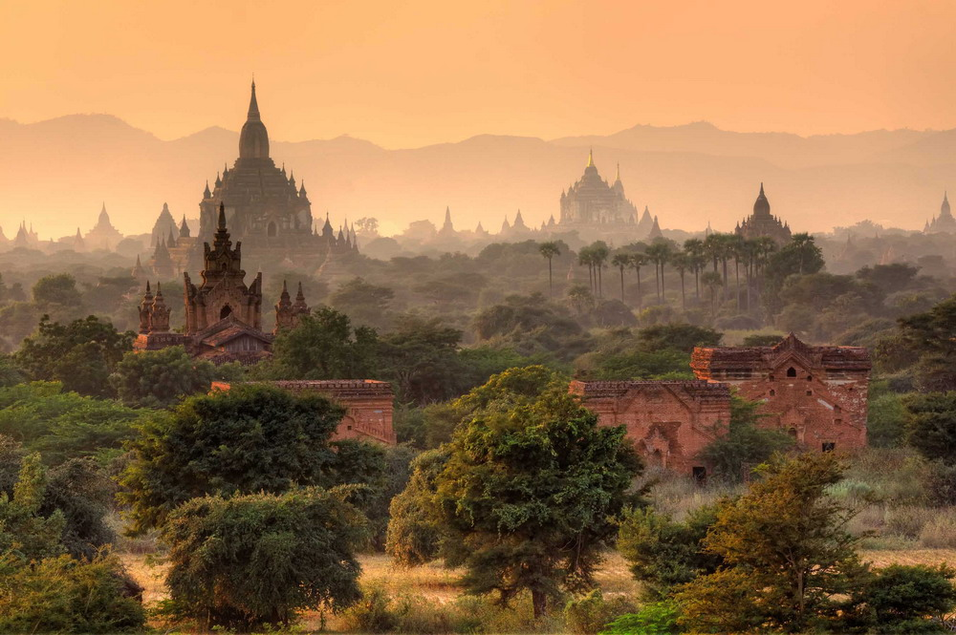
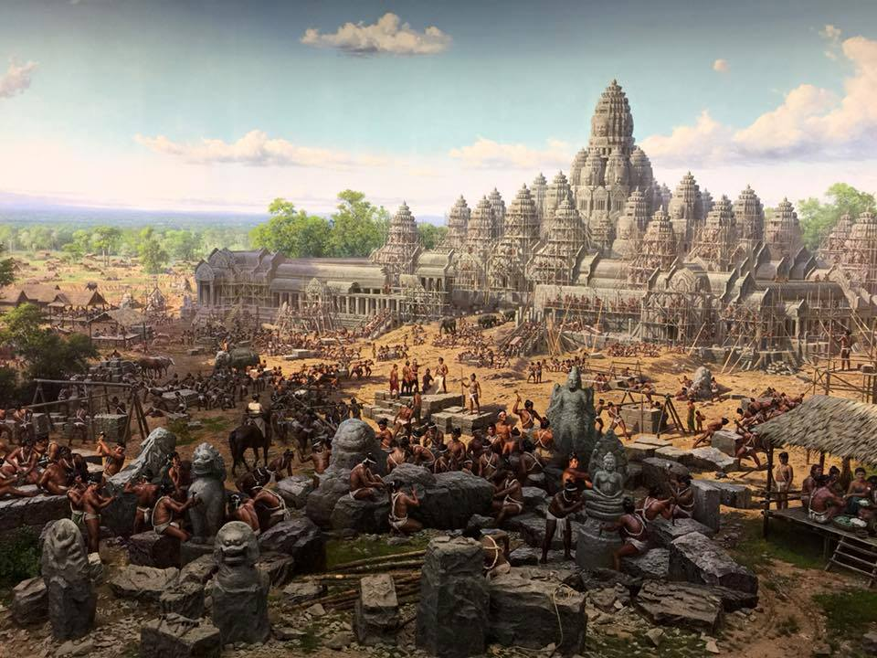
Vương quốc Pa-gan
Vương quốc Chăm-pa

Slide 13
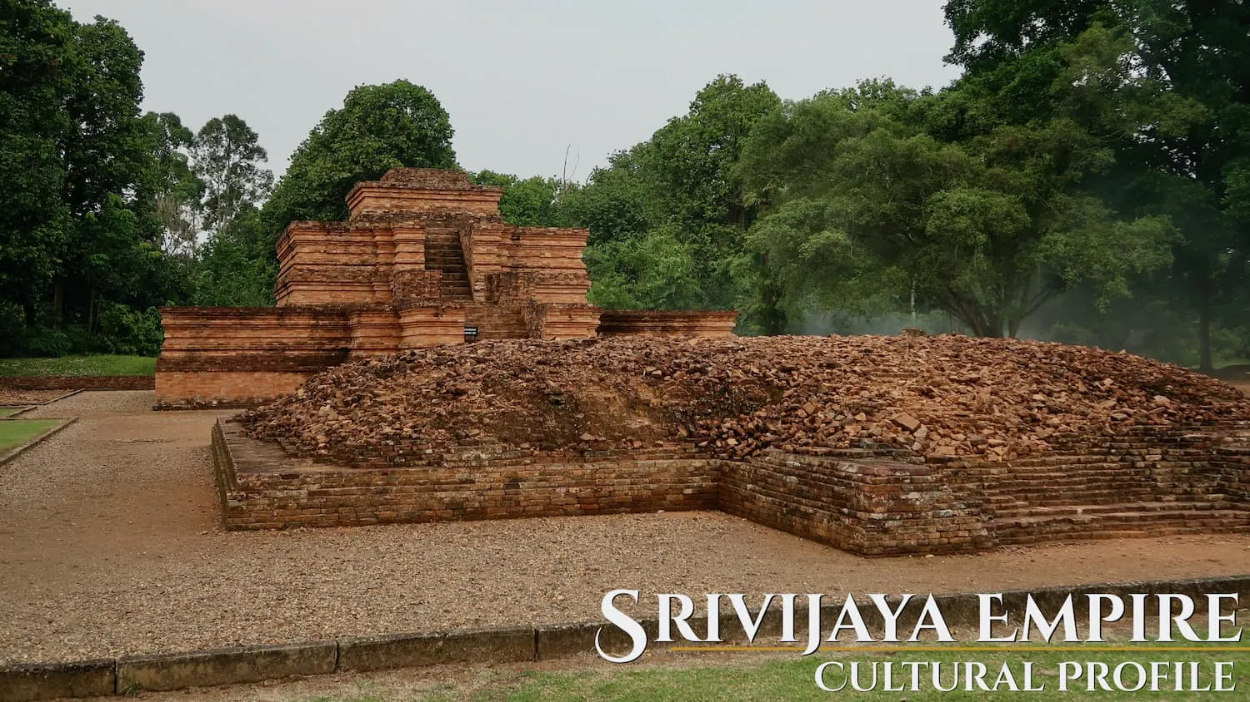
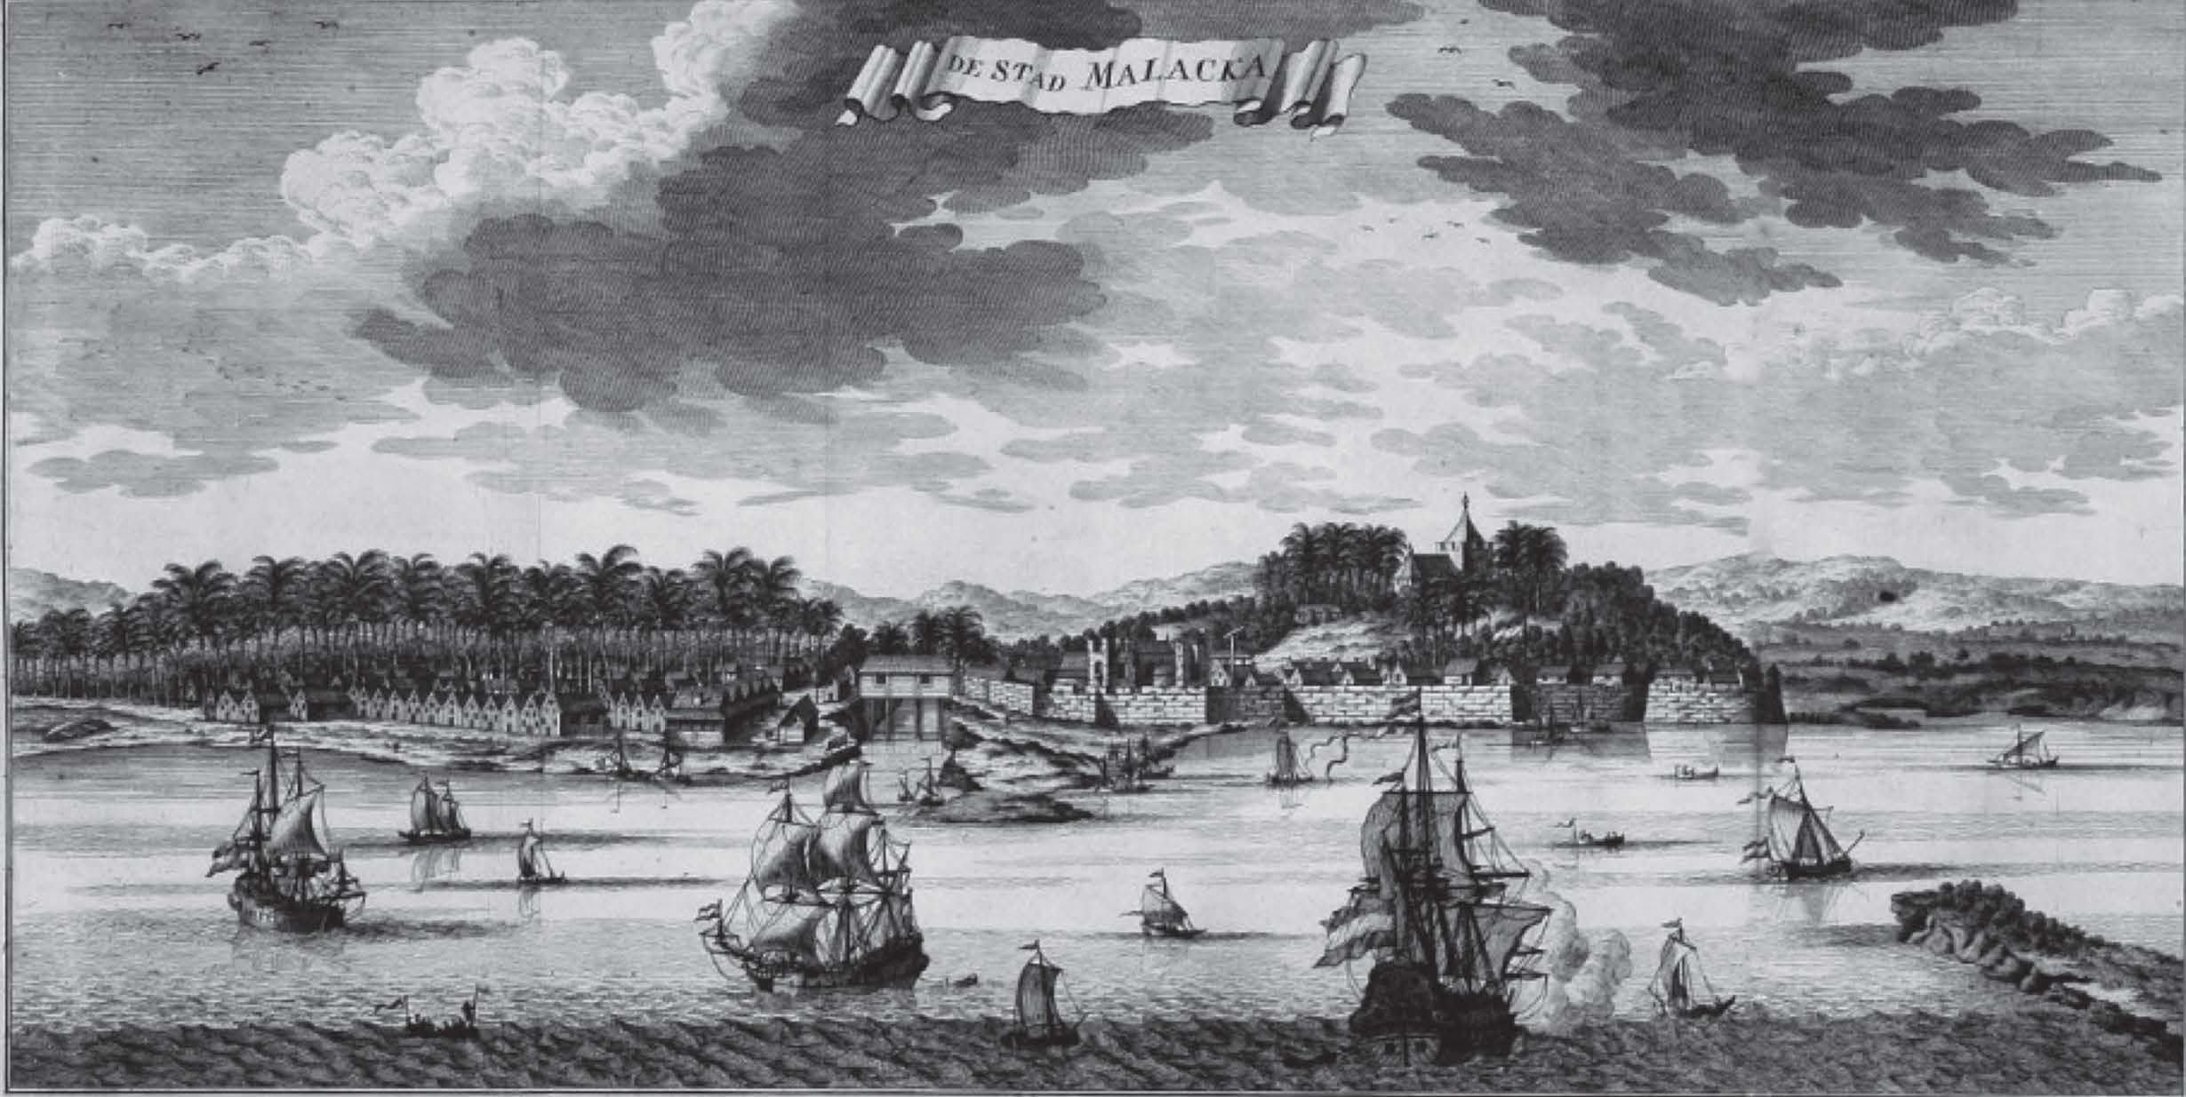
Vương quốc Ma-lắc-ca
Vương quốc Sri Vi-giay-a

Slide 14
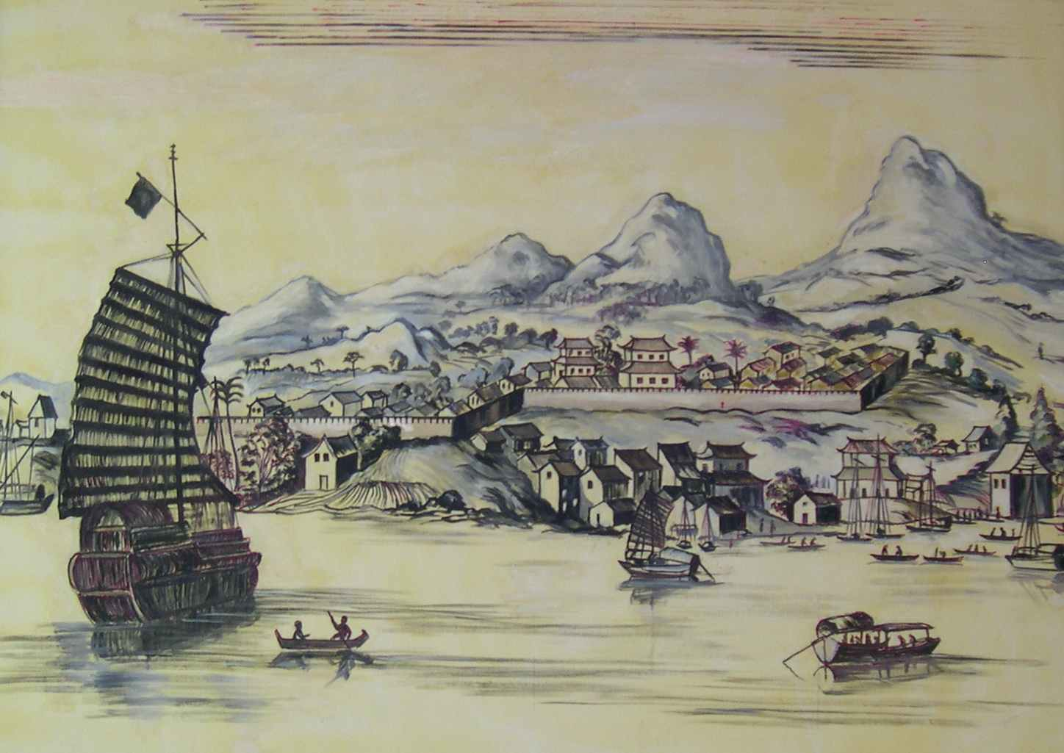
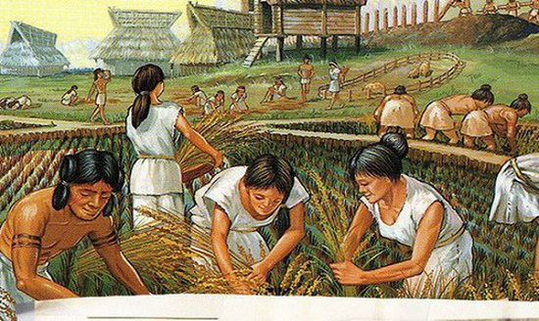

Kinh tế
Kinh tế chính: nông nghiệp trồng lúa nước.
Giao lưu buôn bán bằng đường biển thuận lợi.
Nền kinh tế phát triển khá thịnh đạt.

Slide 15
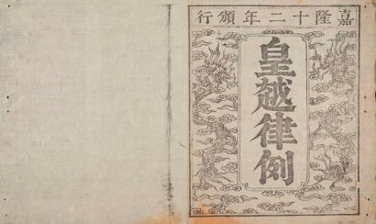
Bộ máy nhà nước
Bộ máy nhà nước hoàn chỉnh.
Quyền lực thuộc về vua.
Ở dưới là các cấp quan lại ở triều đình và địa phương.
Nhiều bộ luật ra đời chứng tỏ luật pháp ngày càng được hoàn thiện, quy củ.
Bộ luật Hồng Đức

Slide 16
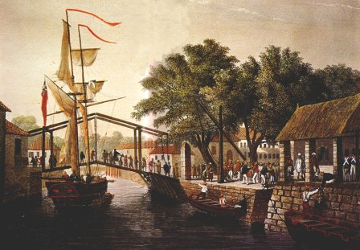

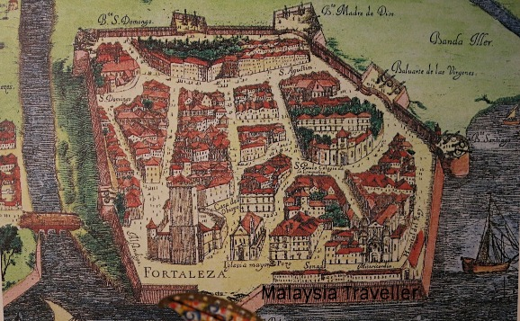
Hãy đọc tư liệu trong SGK tr.37 và cho biết: Em có nhận xét gì hoạt động kinh tế của Vương quốc Ma-lắc-ca?
Hướng dẫn: Viết ra giấy những từ/ cụm từ thể hiện hoạt động thương mại ở vương quốc này.

Slide 17
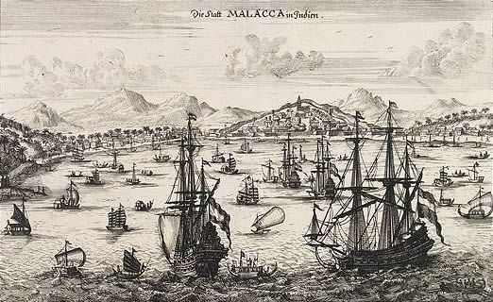
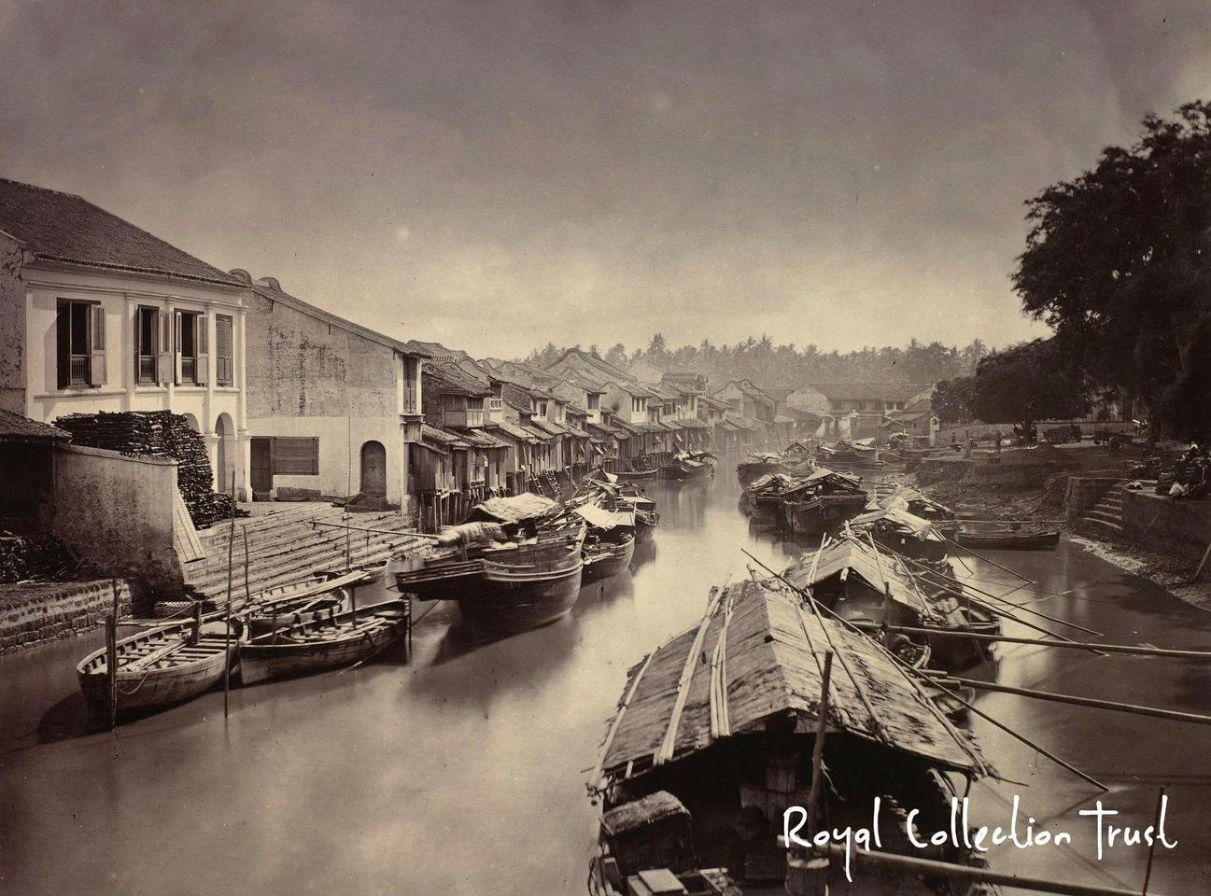
Kinh tế Ma-lắc-ca
Hoạt động kinh tế rất phát triển.
Ma-lắc-ca là trung tâm kinh tế và giao lưu buôn bán quốc tế ở Đông Nam Á lúc bấy giờ.

Slide 18

PHẦN 2
Những thành tựu văn hóa tiêu biểu

Slide 19



THẢO LUẬN NHÓM
Em hãy đọc thông tin mục 2, quan sát Hình 3, 4, đọc mục
Kết nối với văn hóa, thảo luận theo nhóm và thực hiện nhiệm vụ: Tìm hiểu về thành tựu văn hóa tiêu biểu trên các lĩnh vực sau:
Nhóm 1:
Tín ngưỡng, tôn giáo
Nhóm 2:
Chữ viết, văn học
Nhóm 3:
Kiến trúc, điêu khắc

Slide 20
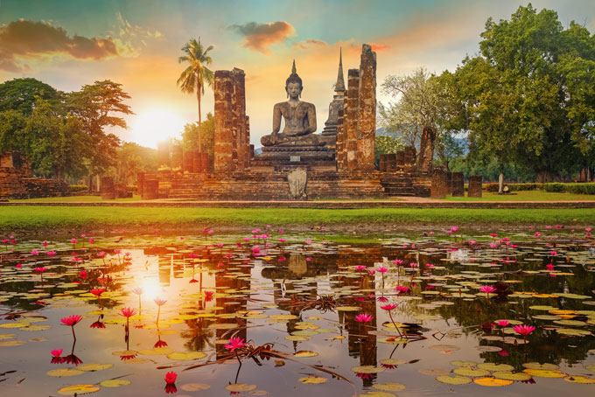
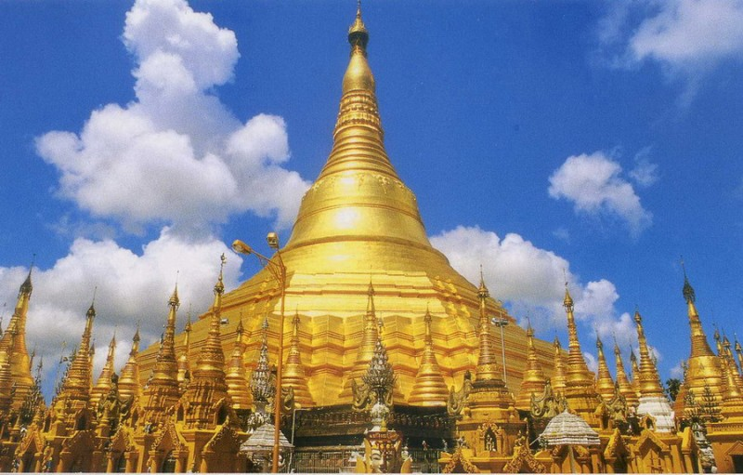
Hình 3. Công viên lịch sử Su-khô-thay – trung tâm Phật giáo lớn nhất Thái Lan thế kỉ XIV
Hình 4. Chùa Vàng (Mi-an-ma)

Slide 21

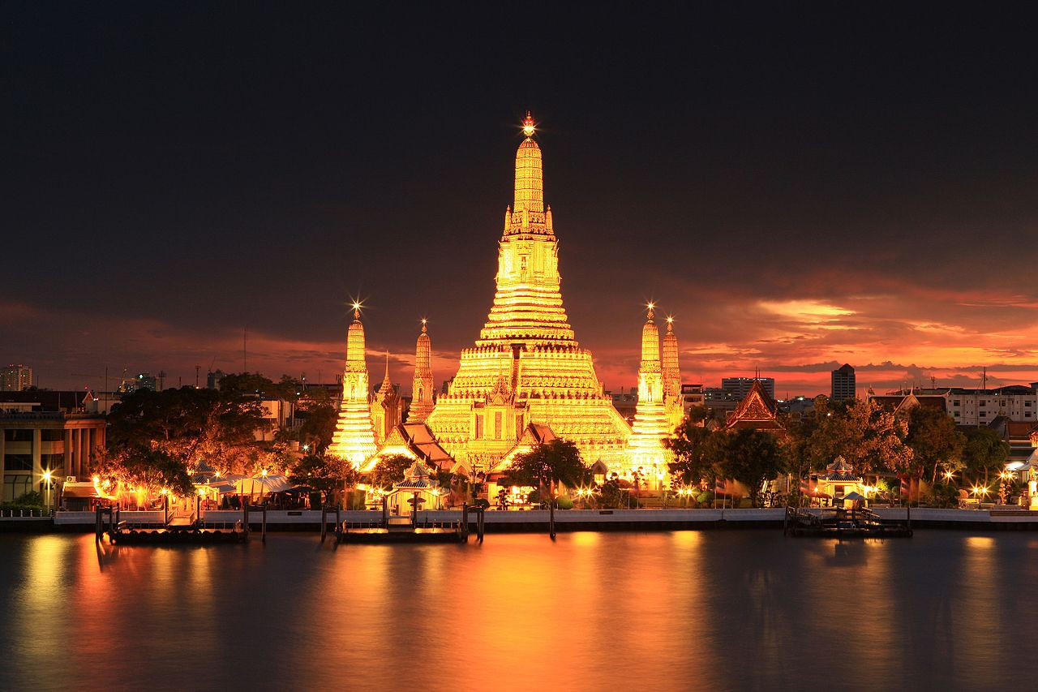
a) Tín ngưỡng – tôn giáo
Phật giáo tiểu thừa:
TK XIII, được truyền bá và phổ biến.
Khu vực: Đông Nam Á (Lan Xang, Cam-pu-chia, Miến Điện,...).
Đặc điểm: nhiều ngôi chùa mới được xây dựng
Mục đích: là trung tâm văn hoá và nơi thờ cúng.
Chùa Bình Minh – Thái Lan

Slide 22
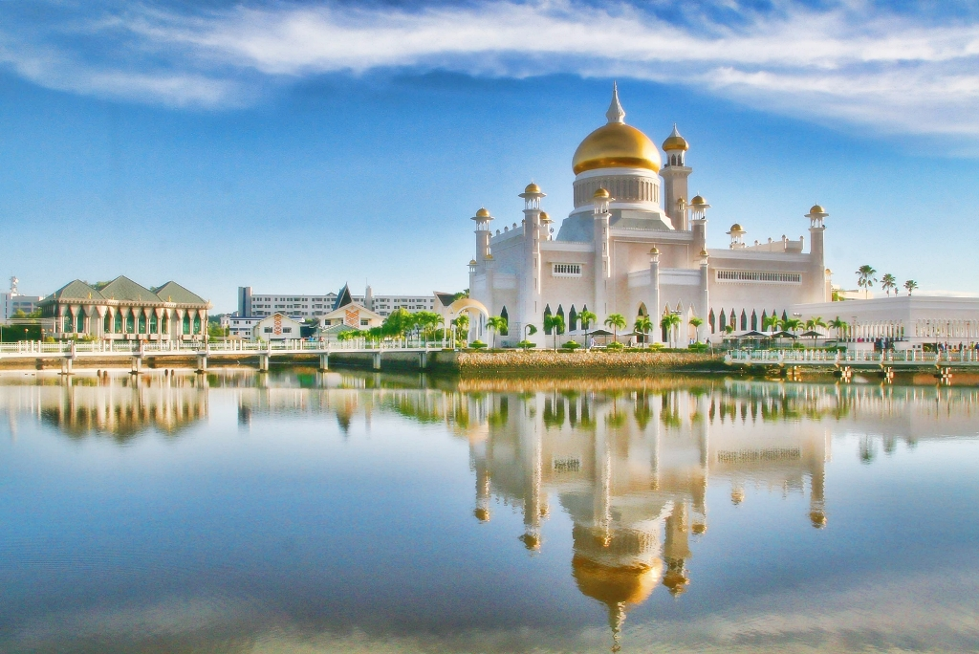

a) Tín ngưỡng – tôn giáo
Hồi giáo
TK XII – XIII, được du nhập vào Đông Nam Á.
Những thế kỉ sau, các tiểu quốc Hồi giáo ra đời → Hồi giáo trở thành Quốc giáo.
Thánh đường Hồi giáo hoàng gia – Bru-nây

Slide 23
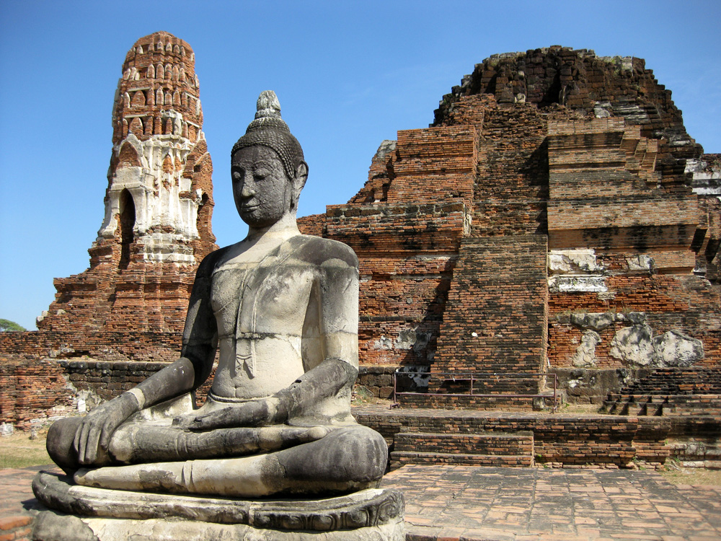
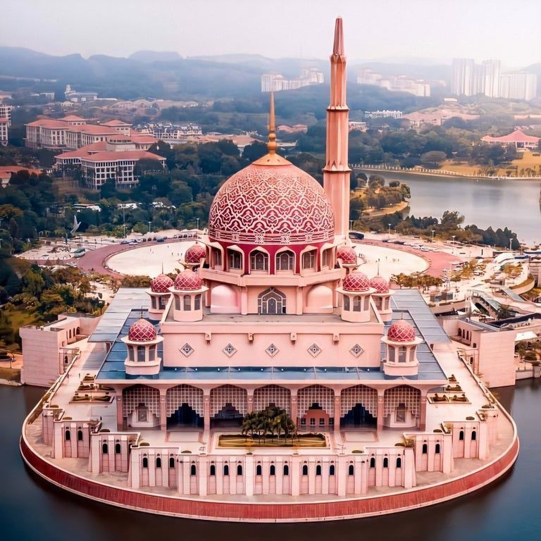
Chùa Wat Mahathat – Thái Lan
Thánh đường Hồi giáo Putra - Malaysia

Slide 24
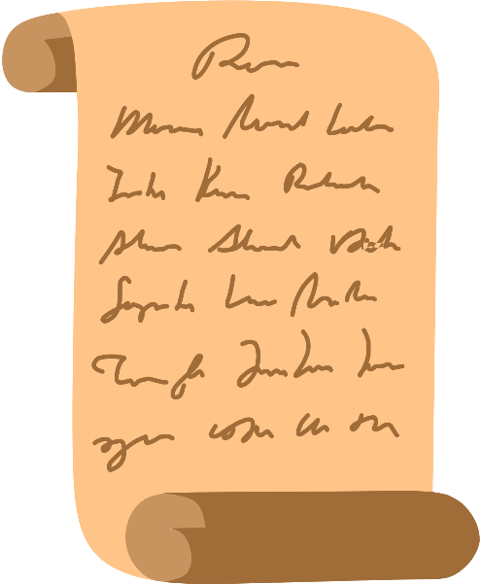
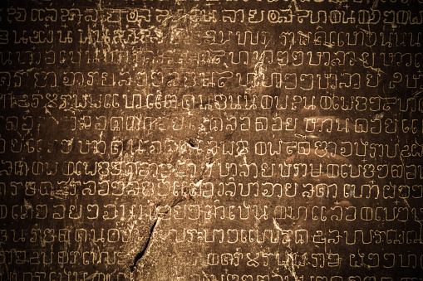
b) Chữ viết – văn học
Chữ viết
TK XIII, chữ Thái hình thành trên hệ thống chữ Phạn.
TK XIV, chữ Lào ra đời.
Người Việt tạo ra chữ Nôm trên cơ sở cải tiến chữ Hán.
Chữ Thái cổ được khắc trên tấm bia đá

Slide 25
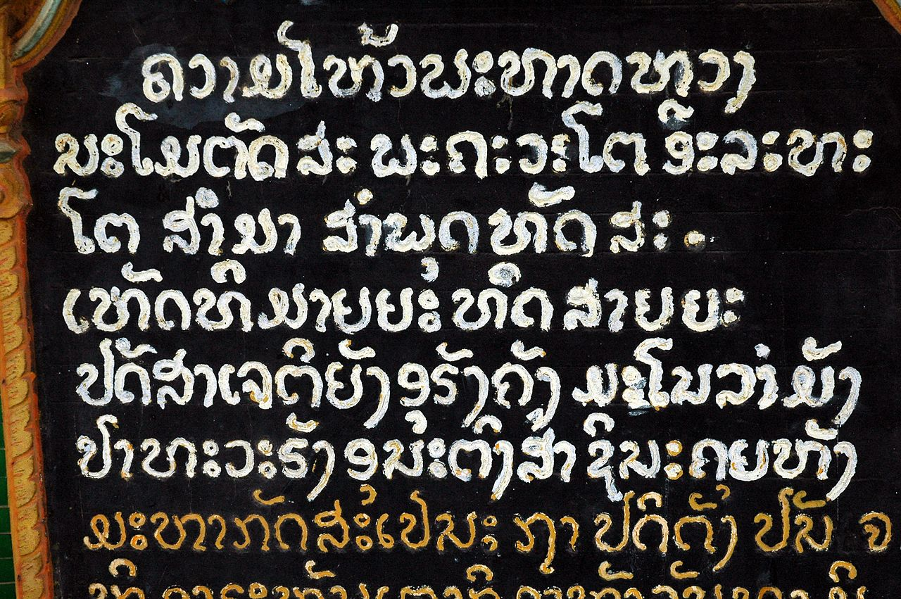
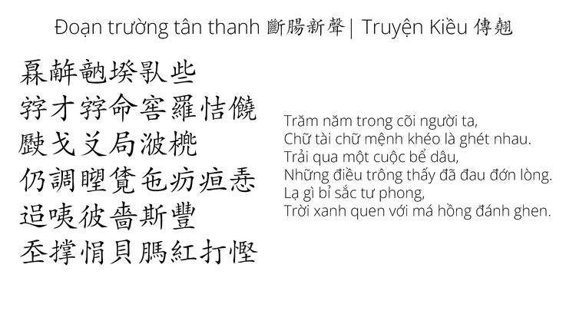
Chữ Lào trên một tấm biển ở Wat That Luang, Viêng Chăn
Chữ Nôm được sử dụng trong Truyện Kiều – Nguyễn Du

Slide 26

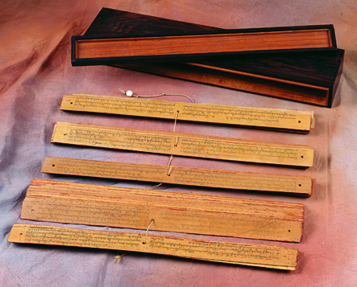
b) Chữ viết – văn học
Văn học
Xuất hiện văn học viết và phát triển nhanh.
Tiêu biểu:
Ở In-đô-nê-xi-a: sách của các ông vua, trường ca Ne-ga-rắc Re-ta-ga-ma.
Ở Ma-lai-xi-a: Truyện sử Mã Lai.
Bản thảo lá cọ của trường ca Ne-ga-rắc Re-ta-ga-ma

Slide 27

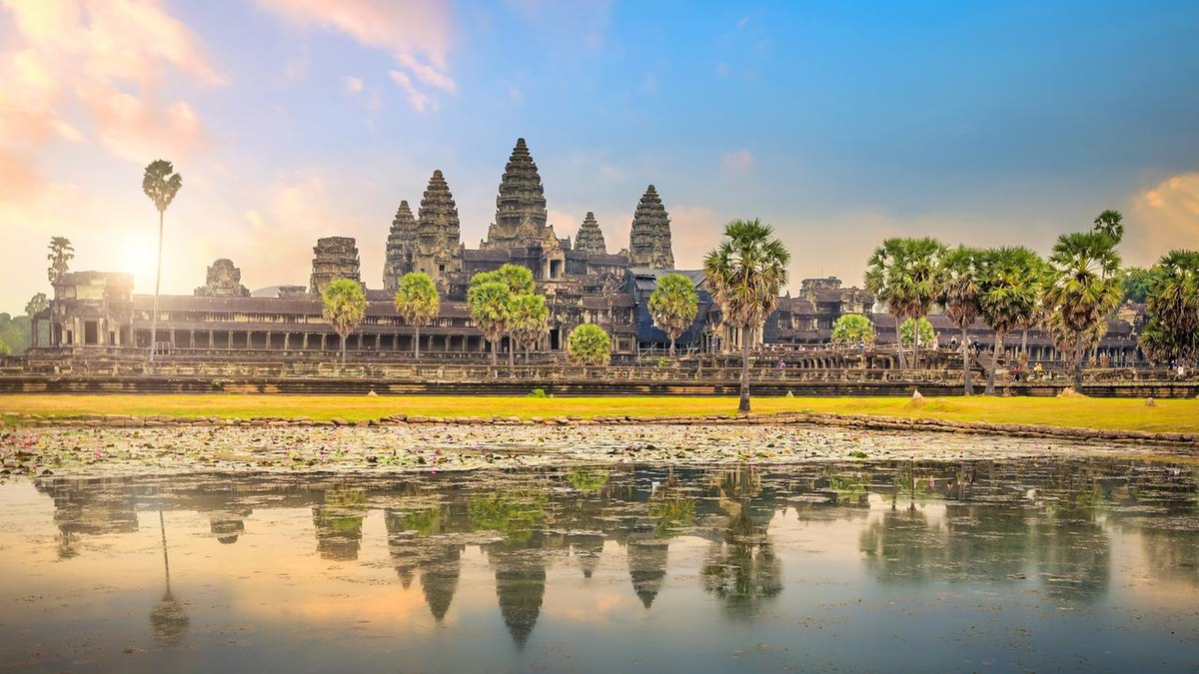
c) Kiến trúc, điêu khắc
Kiến trúc
Nhiều công trình kiến trúc như đền, chùa, tháp,… được xây dựng.
Tiêu biểu: Khu đền Ăng-co (Cam-pu-chia), chùa Vàng (Mi-an-ma), chùa Vàng (Thái Lan),...
Ý nghĩa: trở thành các di tích lịch sử, văn hóa.
Khu đền Ăng-co (Cam-pu-chia)

Slide 28
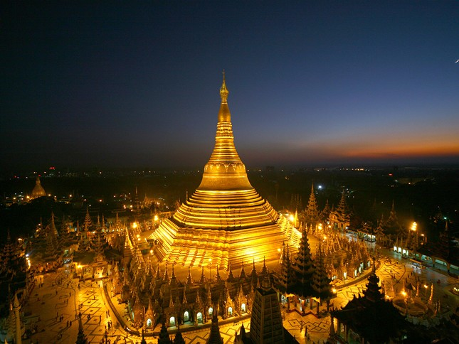
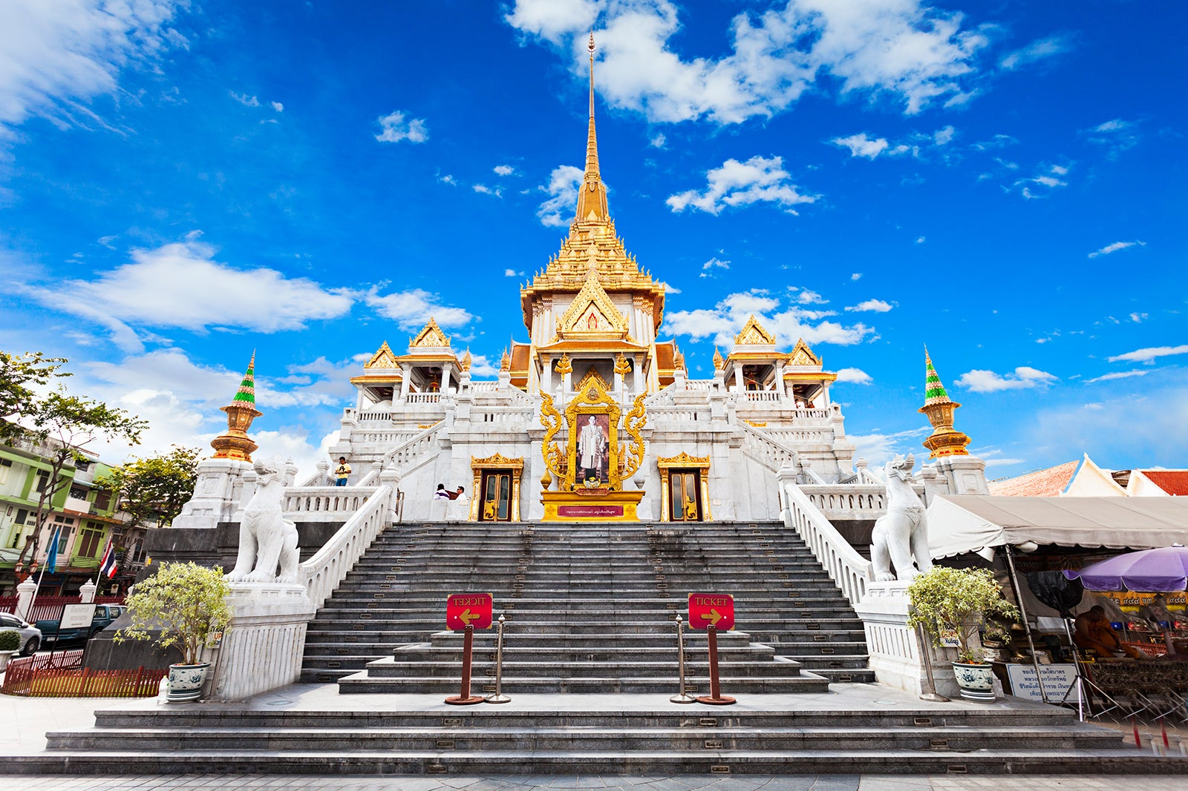
Chùa Vàng – Mi-an-ma
Chùa Phật Vàng – Thái Lan

Slide 29
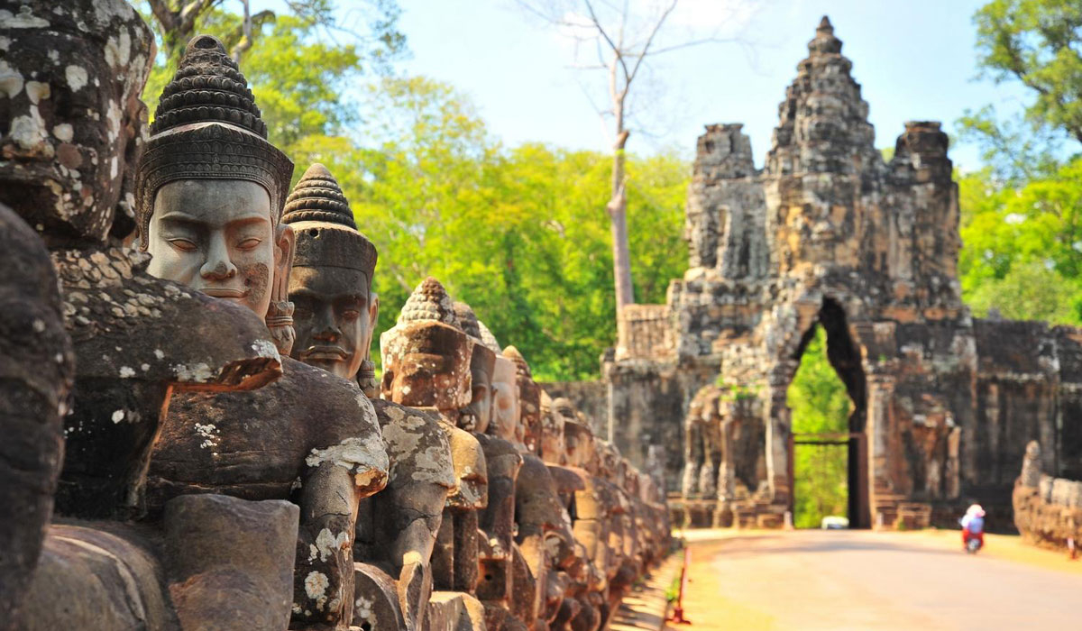
c) Kiến trúc, điêu khắc
Điêu khắc
Nghệ thuật điêu khắc và tạc tượng thần, Phật, phù điêu,…
Ý nghĩa:
Thể hiện sự ảnh hưởng mạnh mẽ của văn hóa Ấn Độ, Trung Quốc.
Thể hiện sự sáng tạo của các nghệ nhân Đông Nam Á.
Cổng vào khu đền Ăng-co

Slide 30
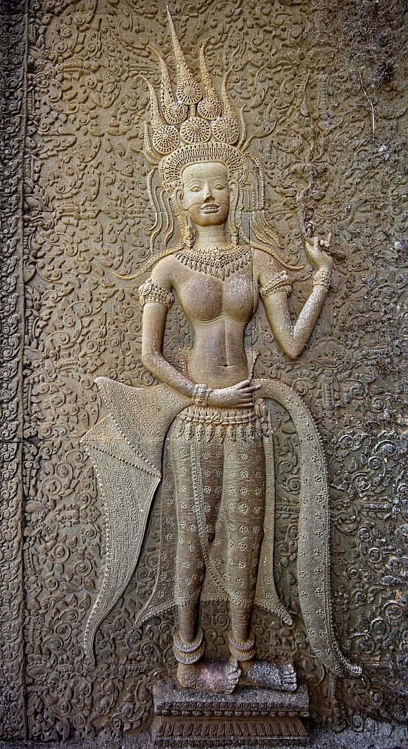
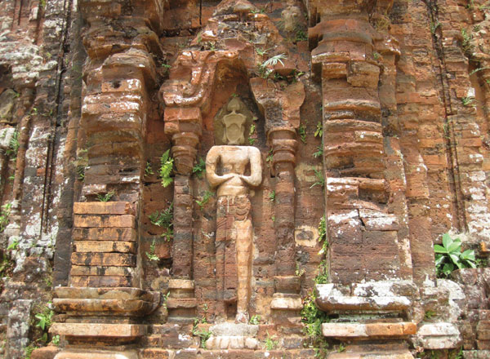
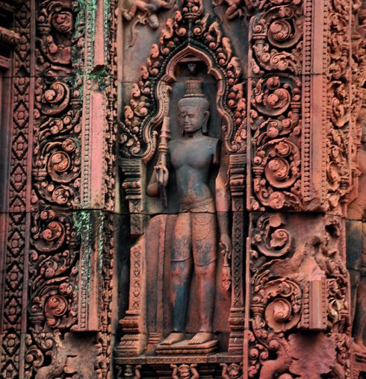
Kĩ thuật điêu khắc trên gạch của người Chăm
Phù điêu Aspara được khắc trên tường ở Ăng-co Vát
Hình ảnh tiên nữ mang vẻ đẹp biểu trưng của thời kỳ Angkor

Slide 31

Em có nhận xét gì về những thành tựu tiêu biểu của các vương quốc phong kiến Đông Nam Á từ nửa sau thế kỷ X đến nửa đầu thế kỷ XVI?

Slide 32
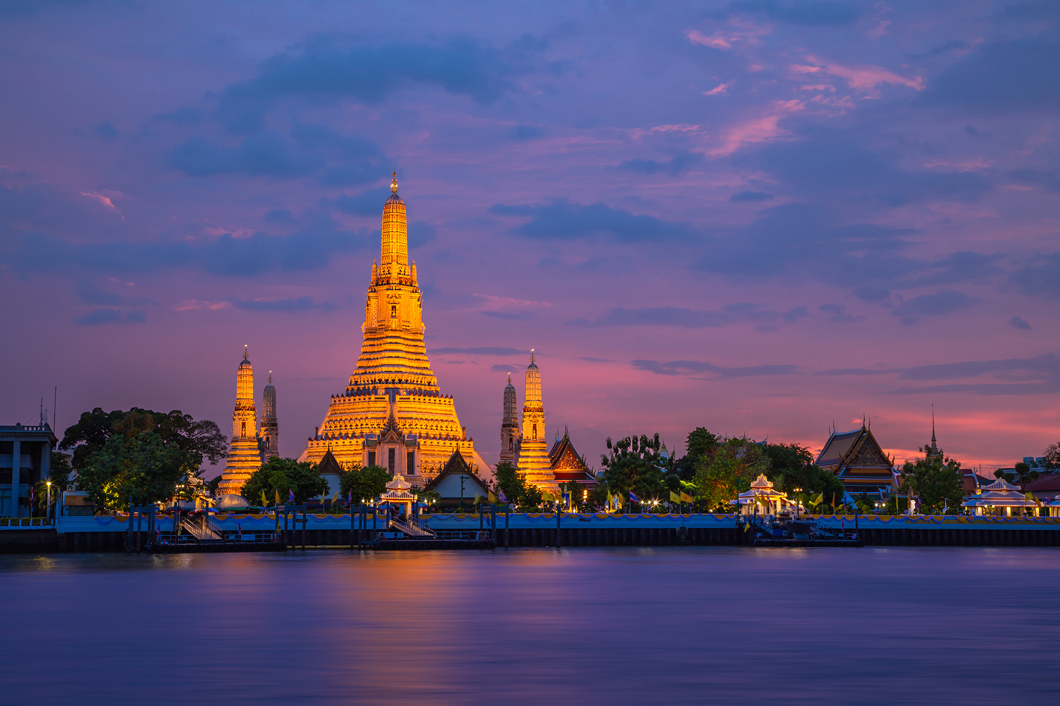
Câu trả lời
Trên cơ sở tiếp thu và chọn lọc, các vương quốc phong kiến Đông Nam Á đã xây dựng được một nền văn hoá truyền thống riêng của dân tộc mình và đóng góp vào kho tàng văn hoá loài người những giá trị tinh thần độc đáo.

Slide 33




THẢO LUẬN CẶP ĐÔI
Việc nhiều quốc gia Đông Nam Á sáng tạo ra chữ viết riêng có ý nghĩa như thế nào?

Slide 34

Ý nghĩa
Là một quá trình lao động công phu, sáng tạo.
Là thành tựu đáng kể về văn hoá của các dân tộc.
Có ý nghĩa to lớn đối với sự phát triển của văn học, luật pháp thời kì này

Slide 35

LUYỆN TẬP

Slide 36

TRÒ CHƠI “AI NHANH HƠN”
Luật chơi: Chia lớp thành 2 đội và thi đua nhau trả lời, khoanh tròn vào đáp án đặt trước câu trả lời đúng. Đội nào trả lời được đúng và nhanh nhất sẽ là đội chiến thắng.

Slide 37




Câu 1. Su-khô-thay là quốc gia Đông Nam Á
nào ngày nay?
A. Thái Lan
C. In-đô-nê-xi-a
B. Lào
D. Cam-pu-chia

Slide 38
Câu 2. Câu nào dưới đây không đúng khi nói về
sự phát triển của các vương quốc phong kiến từ nửa sau thế kỉ X đến nửa đầu thế kỉ XVI:
A. Bộ máy nhà nước dần được củng cố với sự tăng cường quyền lực của nhà vua.
C. Hoạt động buôn bán bằng đường biển chưa thật sự
phát triển.
B. Luật pháp ngày càng được hoàn thiện với sự xuất hiện của nhiều bộ luật.
D. Nông nghiệp trồng lúa nước phát triển.

Slide 39
Câu 3. Tôn giáo nào đã trở thành quốc giáo của các quốc gia Đông Nam Á sau thế kỉ XIII?
A. Đạo giáo
C. Hồi giáo
B. Phật giáo
D. Thiên chúa giáo

Slide 40
Câu 4. Người Việt đã tạo ra chữ Nôm trên cơ sở:
A. Hệ thống chữ Phạn của người Ấn.
C. Chữ tượng hình của người Ai Cập.
B. Chữ Hán của người Trung Quốc.
D. Chữ Latin của người La Mã.

Slide 41
Câu 5. Ngôi chùa nổi tiếng nhất ở Mi-an-ma
hiện nay là:
A. Chùa Vàng
C. Chùa Thạt Luông
B. Chùa Phật Nha
D. Chùa Bình Minh.

Slide 42
VẬN DỤNG

Slide 43


Tìm hiểu thêm từ sách, báo và internet về một số thành tựu văn hoá tiêu biểu của các quốc gia Đông Nam Á thời kì này mà em ấn tượng nhất và viết bài (hoặc làm bài thiết kế đồ hoạ - inforgraphic) giới thiệu về thành tựu đó.

Slide 44


HƯỚNG DẪN
Những nội dung quan trọng khi giới thiệu:
Tên thành tựu đó?
Thuộc quốc gia nào ngày nay?
Nét đặc sắc của thành tựu.
Vì sao em lại ấn tượng về thành tựu đó?
Những giá trị của thành tựu đó?

Slide 45




HƯỚNG DẪN VỀ NHÀ
Trả lời câu 1 phần Luyện tập SGK tr.38.
Sưu tầm một số hình ảnh, câu chuyện hay về Vương quốc Lào
1
2
3
4
Làm bài tập Bài 6 Sách bài tập Lịch sử Địa lí 7 – phần Lịch sử.
Ôn tập kiến thức đã học

Slide 46













CẢM ƠN CÁC EM ĐÃ LẮNG NGHE!
HẸN GẶP LẠI!

